Slide 1

Vista de Usuario
Notes:
<número>

Slide 2
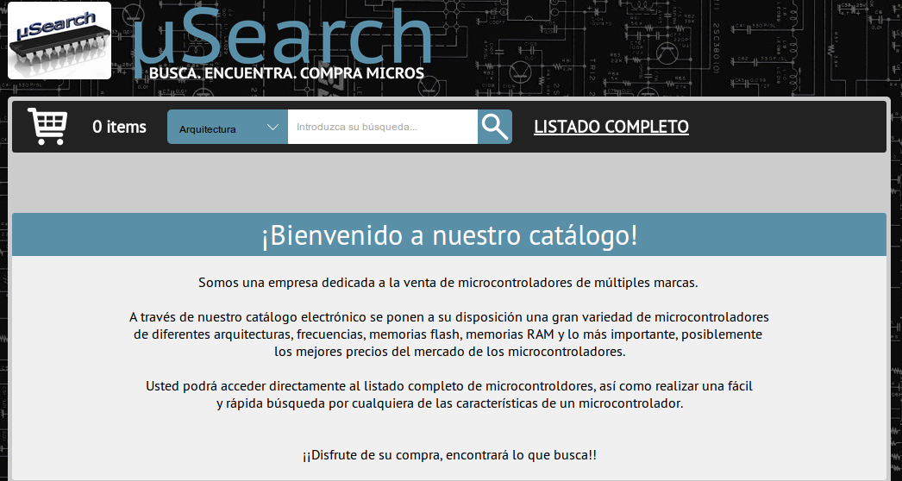
Página principal de usuario
Notes:
<número>

Slide 3
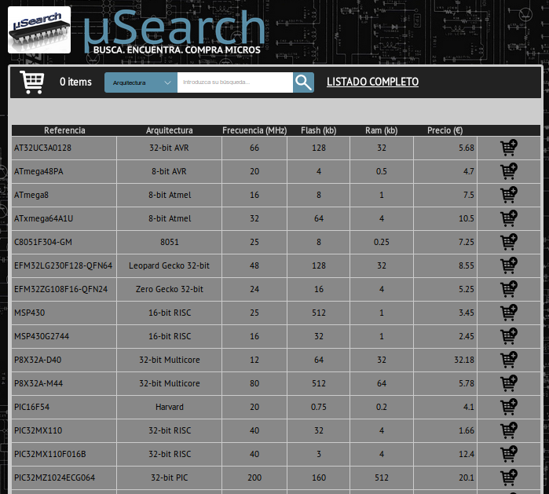
Listado completo
Añadir producto

Slide 4
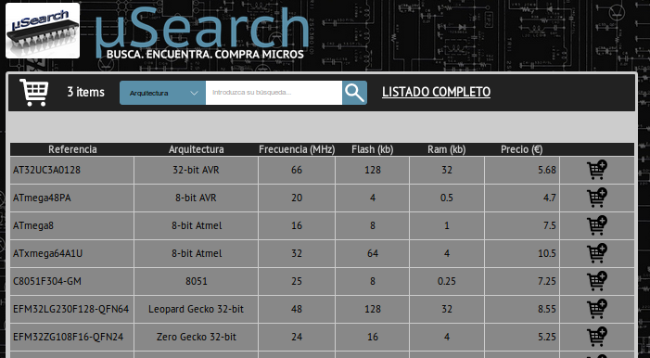
Listado completo

Slide 5
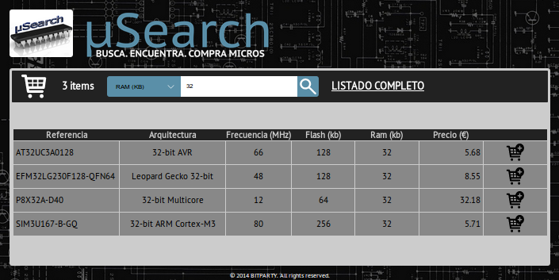
Búsqueda
Notes:
<número>

Slide 6
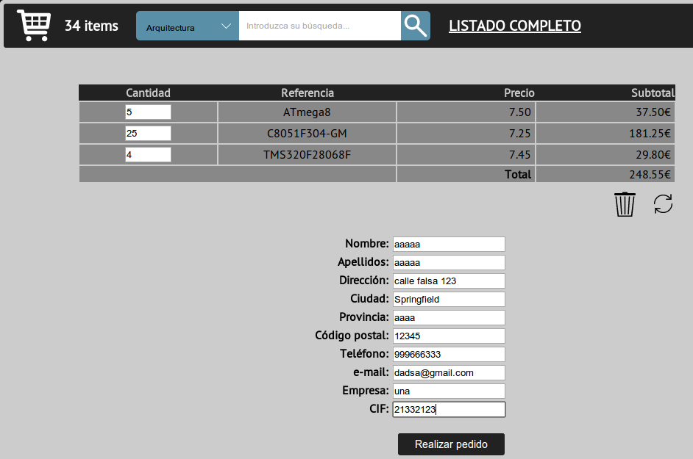
Compra
Notes:
<número>

Slide 7
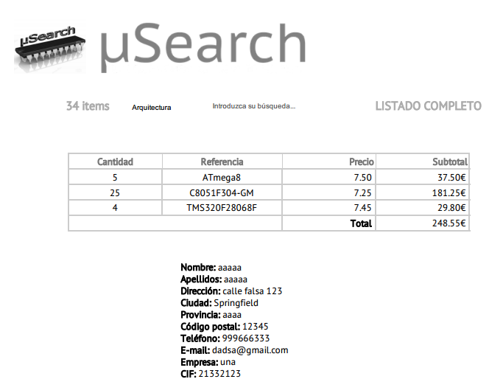
Pedido

